Slide 1
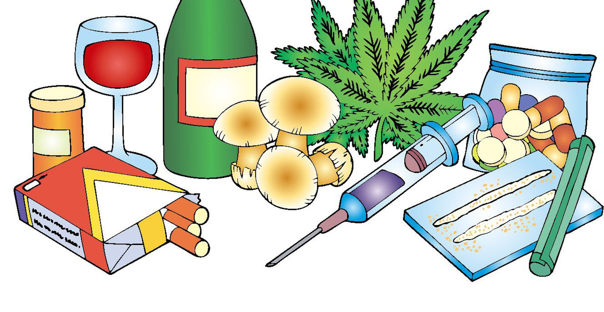
LAS DROGAS Y SUS EFECTOS

Slide 2
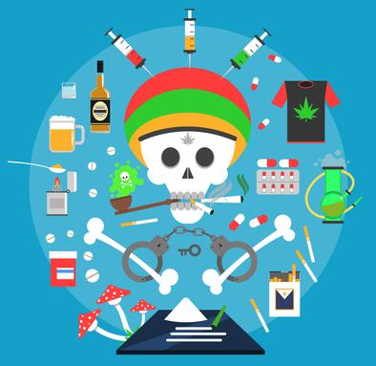
¿Qué son las drogas?
Sustancia que se utiliza con la intención de actuar sobre el sistema nervioso con el fin de potenciar el desarrollo físico o intelectual, de alterar el estado de ánimo o de experimentar nuevas sensaciones, y cuyo consumo reiterado puede crear dependencia o puede tener efectos secundarios indeseados.
Las drogas son sustancias que ocasionan efectos nocivos en la salud y además provocan cambios en el comportamiento y en el estado de ánimo. Cuando una persona consume alguna droga de forma reiterada y periódica, se habla de adicción a un padecimiento que afecta tanto a la persona como a quienes la rodean.
TOLERANCIA + DEPENDENCIA = ADICCIÓN
(Costumbre del cuerpo a los efectos de la droga en el organismo)
(Necesidad de consumo. El organismo pide la sustancia para sentirse bien)
(Consumo frecuente y descontrolado a pesar de las consecuencias que causa)

Slide 3
Clasificación de las drogas

Slide 4
Algunos ejemplos de drogas y sus efectos

Slide 5
Las drogas en Chile
En Chile existen varios tipos de drogas, pero de acuerdo con la legalidad de su comercialización y consumo, se clasifican en:
Drogas lícitas o legales, cuyo consumo y comercialización se encuentran permitidos por la ley, por ejemplo, el alcohol y el tabaco.
Drogas ilícitas o ilegales, es decir, aquellas cuyo consumo y comercialización no están permitidos por ley, por ejemplo, la marihuana, la cocaína y la pasta base.
Para conocer el nivel de consumo de drogas en la población chilena, el Servicio Nacional para la Prevención y Rehabilitación del Consumo de Drogas y Alcohol (SENDA) realiza diversos estudios que permiten tener una visión de la realidad del consumo de drogas en Chile con el fin de elaborar políticas de prevención y programas de rehabilitación e integración de las personas afectadas por la adicción a estas sustancias.

Slide 6
Consecuencias del consumo de drogas
Las drogas modifican la actividad cerebral, alterando la conducta de quienes la consumen, lo que puede provocar daños a su salud y a su entorno. Entre las múltiples consecuencias que el consumo de estas sustancias pueden causar, se tiene:
Problemas familiares, relacionales y sociales: son bastante frecuentes independientemente del tipo de drogas que se consuman. Pudiendo perder amistades e incluso el trabajo.
Alteración del humor: destacable en las horas posteriores al consumo. A largo plazo la personalidad de muchas personas puede verse muy afectada.
Ansiedad e insomnio: es muy habitual para las personas que consumen drogas con frecuencia sufrir ansiedad y alteraciones del sueño. El éxtasis o la cocaína pueden generar ansiedad nocturna o pesadillas.

Slide 7
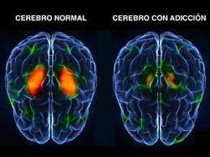
Consecuencias del consumo de drogas
Aislamiento: es una consecuencia directa del abuso de drogas. Los consumidores pueden llegar a vivir por y para la droga. De esta manera, dejan su higiene y apariencia física descuidadas.
Problemas respiratorios: los efectos secundarios de algunas sustancias incluyen dolores en pecho y pulmones o depresión respiratoria. Aumenta el riesgo de sufrir neumonía y serios problemas de salud pulmonar.
Desajustes neuroquímicos en el cerebro: con el consumo de drogas se producen cambios neuroquímicos y funcionales permanentes en el cerebro de los adictos. Por ello, se puede producir pérdida neuronal y problemas neurodegenerativos.

Slide 8
Consecuencias del consumo de drogas
Problemas cardiovasculares: las drogas alteran el funcionamiento normal del corazón. Se produce una variación de la presión arterial que puede conducir a ataques cardíacos, infecciones en los vasos sanguíneos y otros problemas cardiovasculares.
Defectos en el embarazo: el abuso de sustancias psicoactivas deteriora la salud tanto de la madre como del niño. Por lo tanto, se relaciona con bebés prematuros y subdesarrollados, defectos de nacimiento y problemas de aprendizaje. entre otras consecuencias negativas.

Slide 9
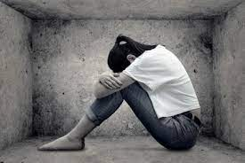
Factores de riesgo ante el consumo de drogas
Existen algunas situaciones que exponen más a una persona al consumo de drogas, y se conocen como factores de riesgo.
En nuestro entorno existen factores que favorecen el consumo de algunas drogas. Sin embargo, la decisión es personal y dependerá de la actitud que tenga la persona ante la oferta de drogas y del conocimiento acerca de las consecuencias que esta acción implica. Conozcamos algunos factores de riesgo:
Uso de drogas por el grupo de amigos / influencia de personas cercanas.
Baja noción del riesgo del consumo de drogas.
Conflictos familiares / falta de buena comunicación en la familia.
Familiares que consumen drogas.
Disponibilidad de drogas en el colegio.
Mala percepción d si mismo / baja autoestima.

Slide 10
Factores de prevención ante el consumo de drogas
Así como hay factores de riesgo, también hay factores que disminuyen la probabilidad del consumo de drogas e invitan a tener un estilo de vida saludable. En Chile existen diversas campañas y estrategias de acción para prevenir el consumo de drogas, pero también existen muchas otras medidas que cada persona puede implementar para mantenerse lejos del mundo de las adicciones.
Informarse y conocer los efectos de las drogas.
Construir una imagen positiva de si mismo.
Compartir con buenos amigos y mantener la autonomía de nuestras decisiones.
Respetar las decisiones de los demás.
Tener confianza en nuestros familiares y personas cercanas para contarles lo que nos sucede.
Conocer el valor que tienen nuestra familia y amigos.
Desarrollar un estilo de vida saludable.

